Slide 1
第七章 最小二乘自适应滤波
(Least-Squares Adaptive Filters)

Slide 2
Motivation
LMS失调较大；
非平稳时存在较大的跟踪误差，因此要求信号平稳或在较长的时间内具有平稳性
--------》不要用误差的样本值代替误差的统计均值
一种解决途径：以时间均值代替统计均值

Slide 3
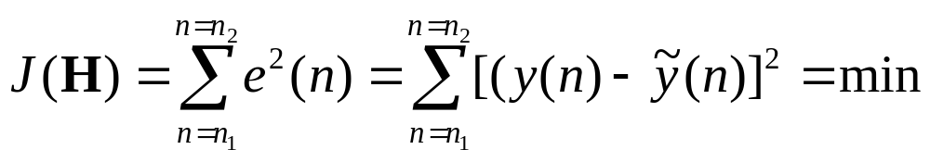
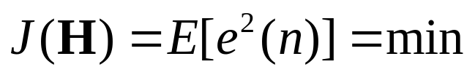
采用最小二乘准则;
按时间进行准确迭代

Slide 4
7.1 最小二乘法
(Method of Least-Squares)

Slide 5

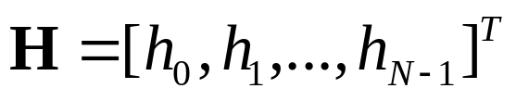

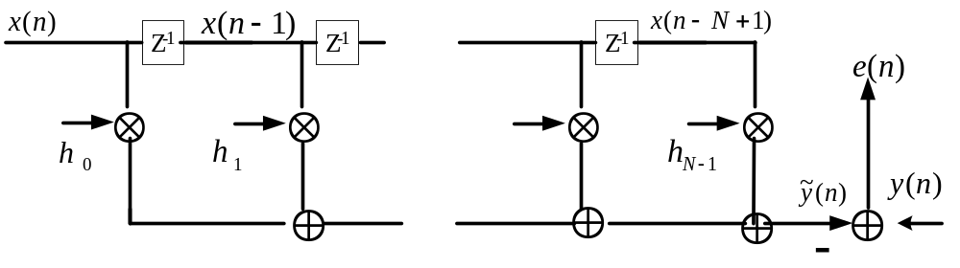

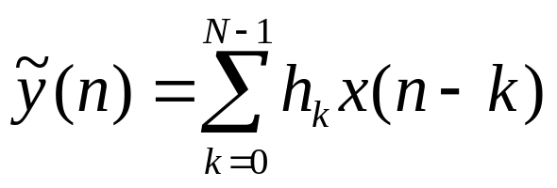


7.1 最小二乘法
一 线性LS估计问题
设:(1)观察信号 ;
(2)期望信号
线性FIR自适应滤波器原理框图
线性FIR自适应滤波器的输出:
LS Filter

Slide 6
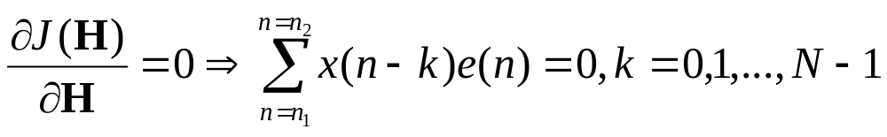
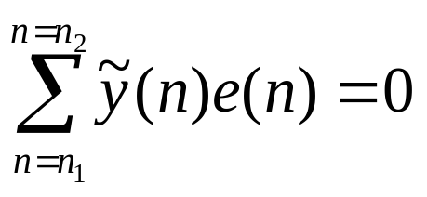

7.1 最小二乘法
二 正交原理(Principle of Orthogonality)
正交原理:LS滤波器的输入x(n-k)和误差e(n)正交, k = 0,1,…,N-1
推论1:滤波器的输出和误差e(n)正交
推论2:LS滤波等价于将期望信号y(n)进行正交分解

Slide 7
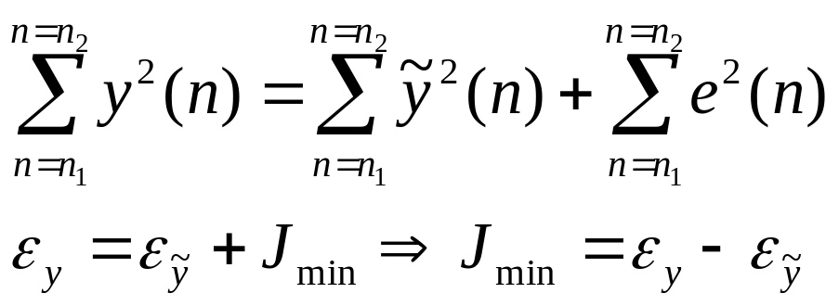
7.1 最小二乘法

Slide 8
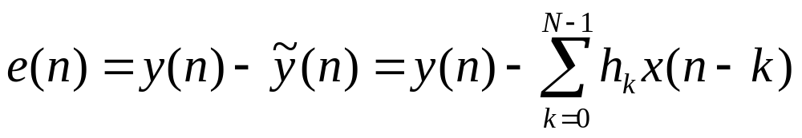
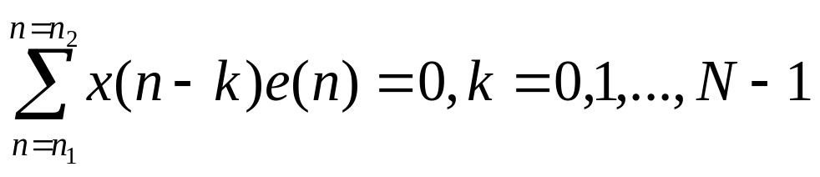
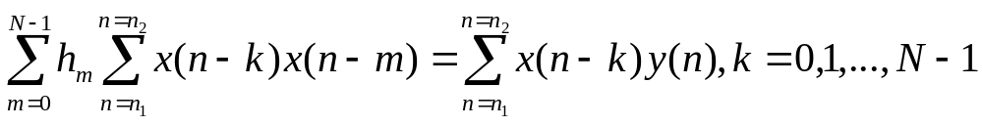
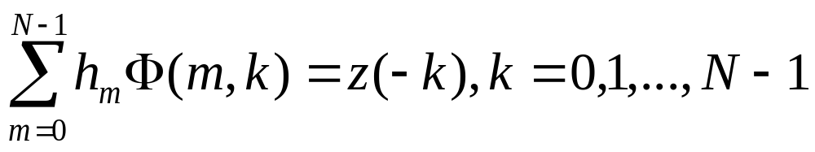
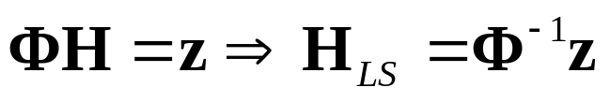
7.1 最小二乘法
三 正则方程(Normal Equation)
Normal Equation

Slide 9
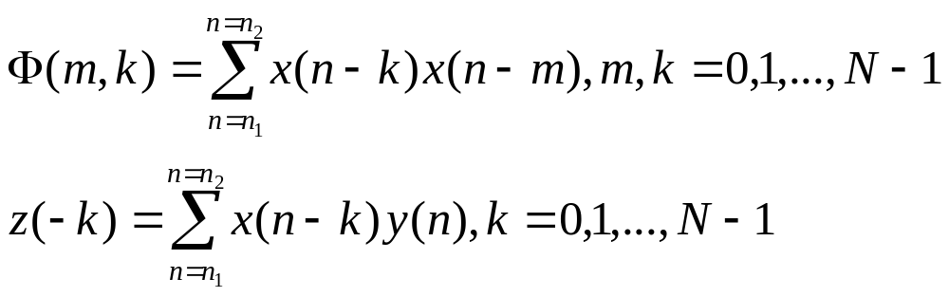
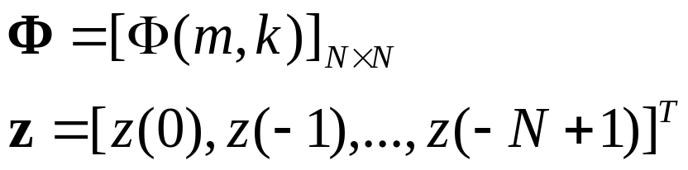
7.1 最小二乘法

Slide 10
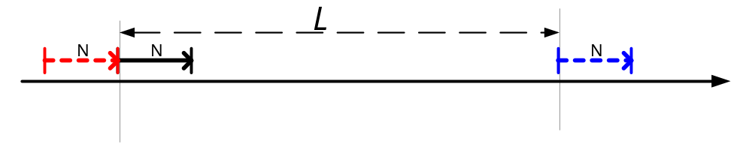
7.1 最小二乘法
四 selection of n₁ and n₂(Data windowing)
(1)
(2)
(4)
(3)
1)n₁ =1, n₂=L+N-1,前后补零N-1(自相关法)
2)n₁ =1, n₂=L,前补零N-1,后不补零(前加窗法)
3)n₁ =N, n₂=L+N-1,前不补零后补零N-1 (后加窗法)
4)n₁ =N, n₂=L,前后不补零(协方差法)

Slide 11
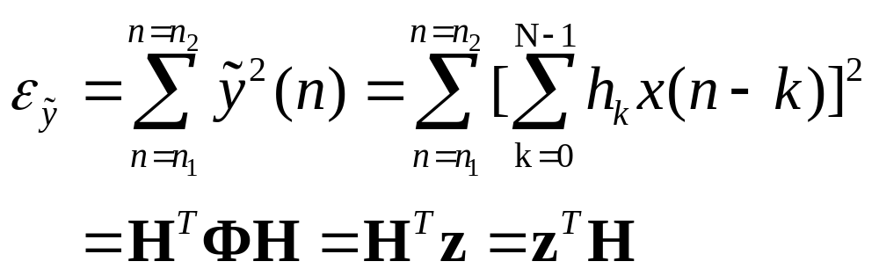
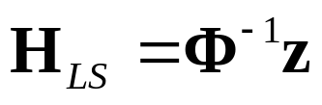
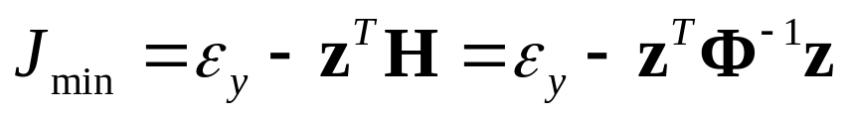
7.1 最小二乘法
五 Minimum Sum of Error Squares

Slide 12
7.2 标准RLS自适应滤波器
(Standard RLS Adaptive Filters)

Slide 13
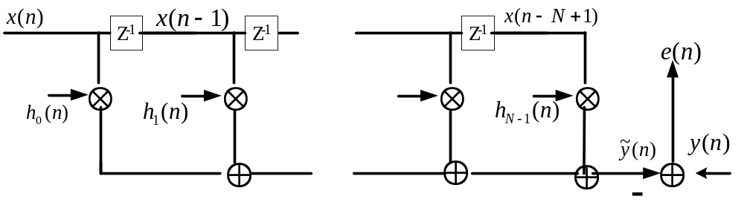
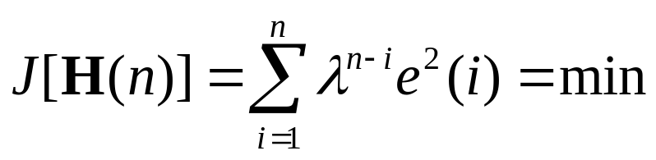

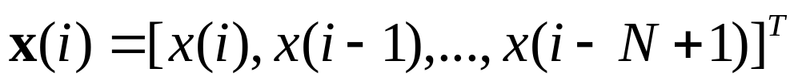

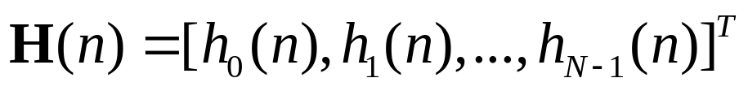
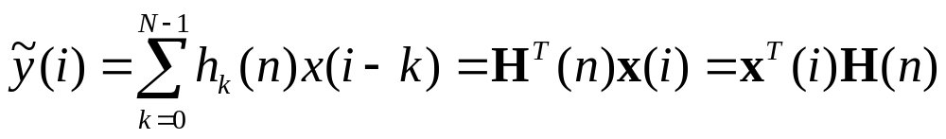
基本思想: 假设在n-1时刻得到滤波器系数的LS估计,在n时刻新的数据到来后,按LS准则更新滤波器系数→RLS

Slide 14
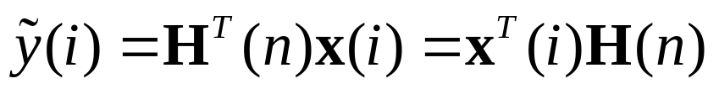
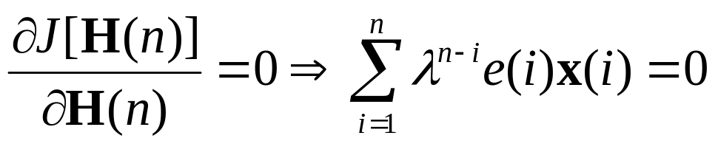
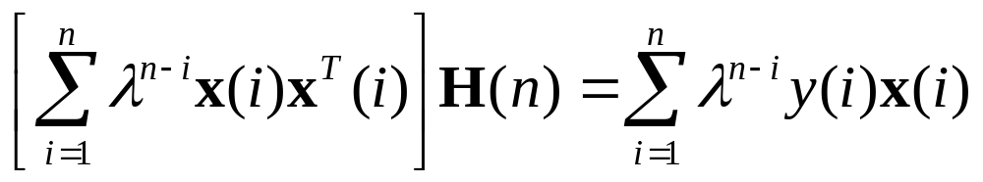


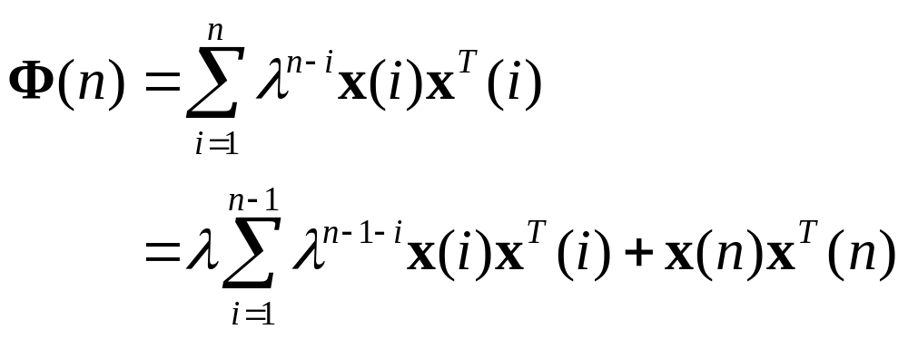
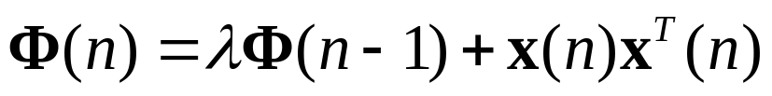

Slide 15
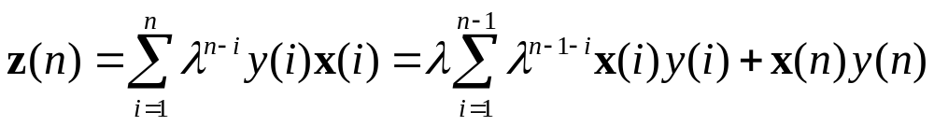

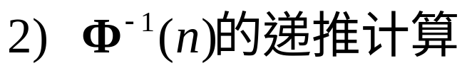
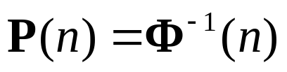

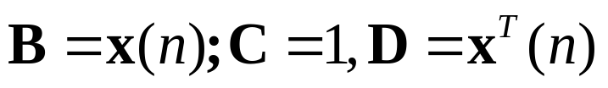
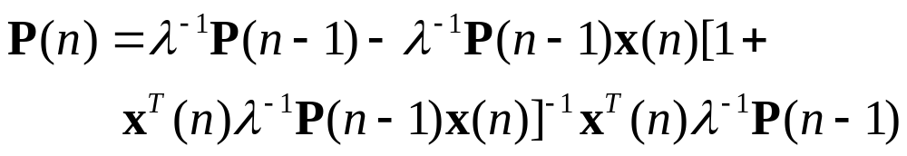
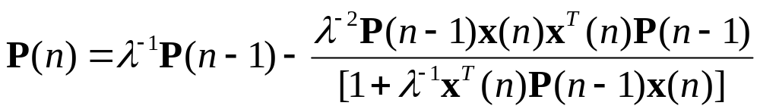
矩阵恒等式:

Slide 16
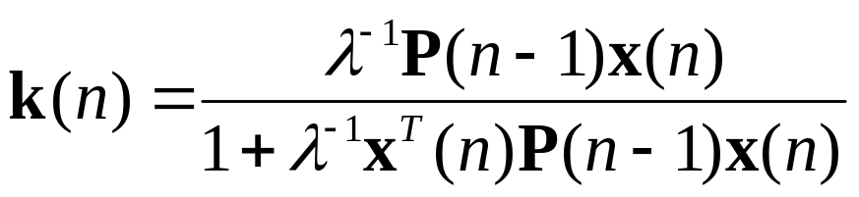


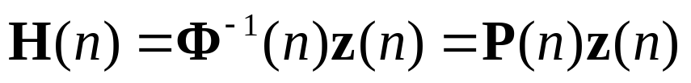

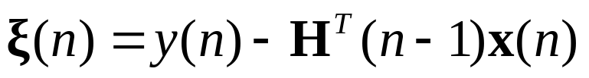
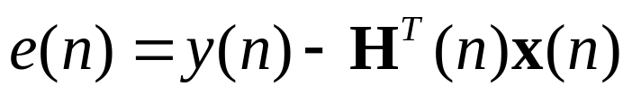
验前误差
(e(n)验后误差)

Slide 17
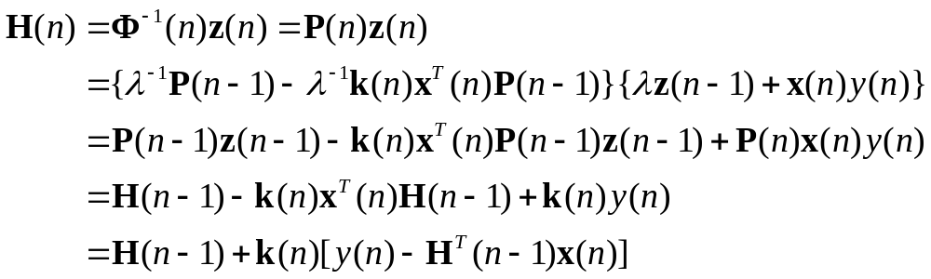

Slide 18
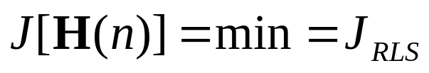
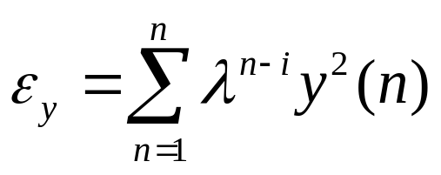
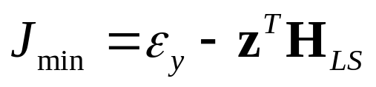
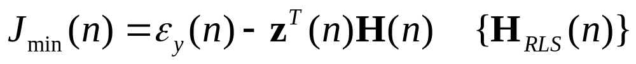
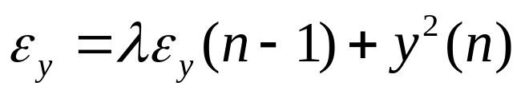
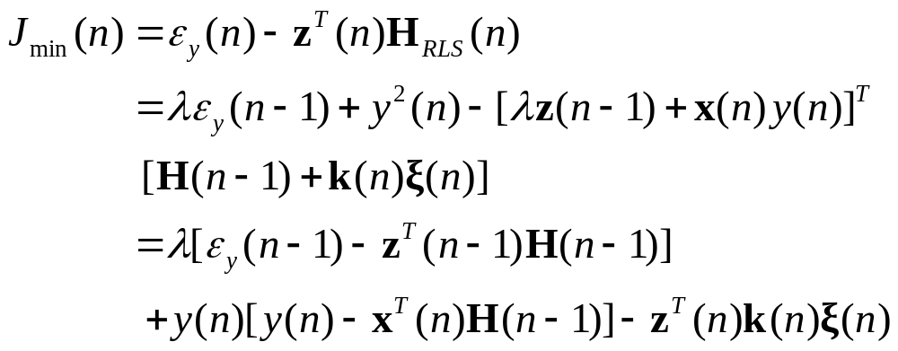
4) 的递推计算

Slide 19
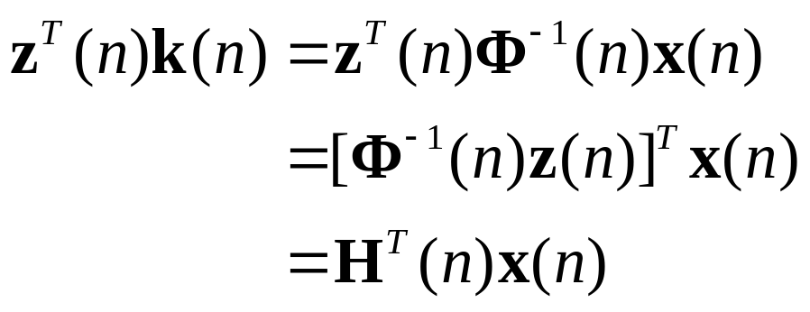
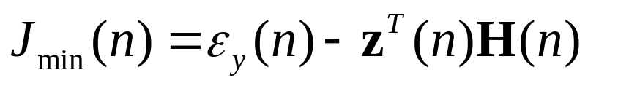
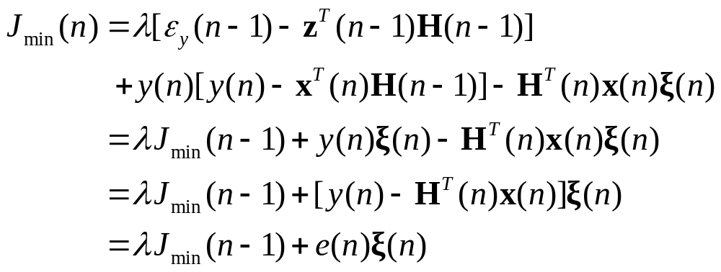
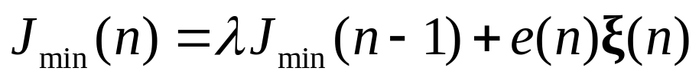

Slide 20


5) RLS算法总结
初始化：
叠代：n=1,2,…

